Slide 1



En sintonía con el camino sinodal sobre el tema “los Jóvenes, la fe y el discernimiento vocacional” y con la Exhortación Apostólica Postsinodal Christus Vivit (CV), las inspectorías salesianas de Colombia han decidido proponer una nueva trayectoria con la propuesta Pastoral respondiendo a la llamada del papa Francisco a los Jóvenes.

Slide 2
La Pastoral Juvenil de la Colombia Salesiana, con el propósito de comprender la misión eclesial en relación a las jóvenes generaciones, propone un itinerario planteado a la luz de pasaje de los discípulos de Emaús, que se convertirá en nuestro viaje de peregrinación en los próximos tres años, como experiencia de encuentro, formación y celebración:

Slide 3
PROPUESTA PASTORAL
2020 - 2022
Generación Salesiana: Jóvenes portadores de la Luz

Slide 4
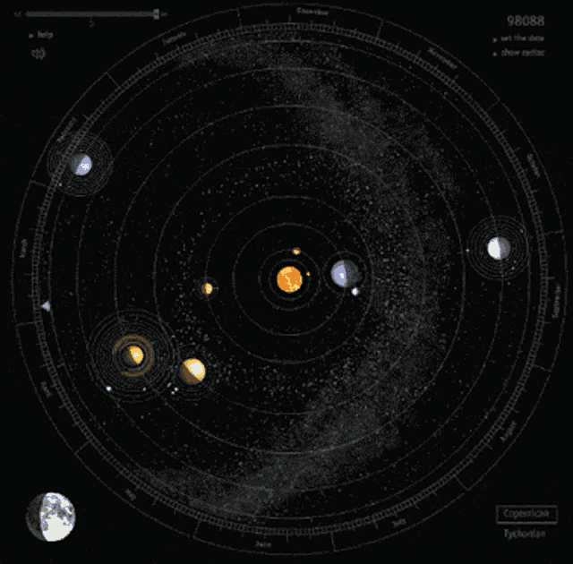
ACONTECIMIENTOS
Para el año 2020 la Propuesta pastoral está enfocada en los siguientes acontecimientos
ECLESIALES:
• Profundización del SÍNODO DE LOS OBISPOS “Jóvenes, fe y discernimiento vocacional” y la exhortación apostólica CHRISTUS VIVIT
• Profundización Asamblea Especial del Sínodo de los Obispos para la región Panamazónica: Amazonía: Nuevos Caminos para la Iglesia y para una Ecología Integral

Slide 5
ACONTECIMIENTOS
SALESIANOS:
• AGUINALDO RECTOR MAYOR: “Hágase tu voluntad, así en la tierra como en el cielo” (Mt 6,10) “BUENOS CRISTIANOS Y HONRADOS CIUDADANOS”
• TRIENIO DE PREPARACIÓN AL 150° ANIVERSARIO DE LA FUNDACIÓN DEL INSTITUTO DE LAS FMA. “La Virgen se pasea por esta casa”
2019-2020 Dar Gracias “agradezcamos al Señor que nos concede tantas gracias”
2020-2021 Acoger una consigna “A ti te las confío”
2021-2022 Proyectar con audacia el futuro: “¡Ánimo! Sigamos adelante con corazón grande y generoso”
• CAPÍTULO GENERAL FMA: "Haced todo lo que Él os diga" (Jn 2) Comunidades generativas de vida en el corazón de la contemporaneidad.
• CAPÍTULO GENERAL SDB: ¿Qué salesianos para los jóvenes de hoy?

Slide 6
ACONTECIMIENTOS
MUNDIALES
• Año internacional de la sanidad vegetal

Slide 7

OBJETIVO GENERAL
Realizar un itinerario de formación en la fe que desde la experiencia Sinodal y la iluminación de la Congregación Salesiana que conduzca a los niños (as) y jóvenes de las Inspectorías Salesianas de Colombia a:
Descubrir el verdadero sentido de su existencia.
Tener un auténtico encuentro con Jesús.
Comprometerse en su tarea como discípulos misioneros.

Slide 8

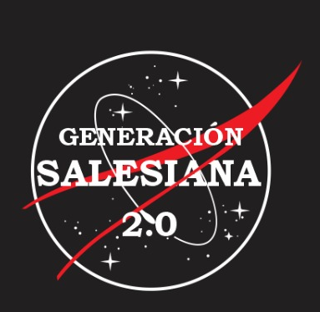
AÑO 2020
JÓVENES PORTADORES DE LA LUZ EN EL TERRITORIO

Slide 9

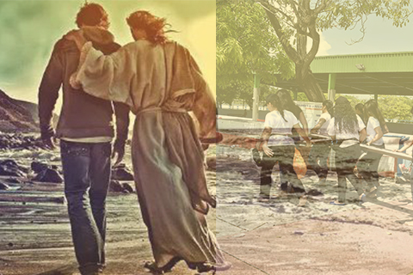
ILUMINACIÓN BÍBLICA
(Lc 24,13-35)
«Caminaba con ellos»
(Lc 24,15)
Poner a la luz lo que los Padres sinodales han reconocido del contexto en el que viven los jóvenes.

Slide 10

VALOR:
«La ESCUCHA
Dar GRACIAS
GESTO:
Reconocer la vida como una HISTORIA EN CONTEXTO.
EXPERIENCIA:

Slide 11


RUTAS FORMATIVAS
2
1
Con la mirada en los otros, me apropio de la realidad .
(Una mirada al contexto social, político, ambiental y religioso).
Con los pies en la tierra, agradezco la historia. (conocimiento interior de los niños y jóvenes)
3
Con el corazón abierto, soy protagonista del cambio. (Compromiso con el entorno social)

Slide 12
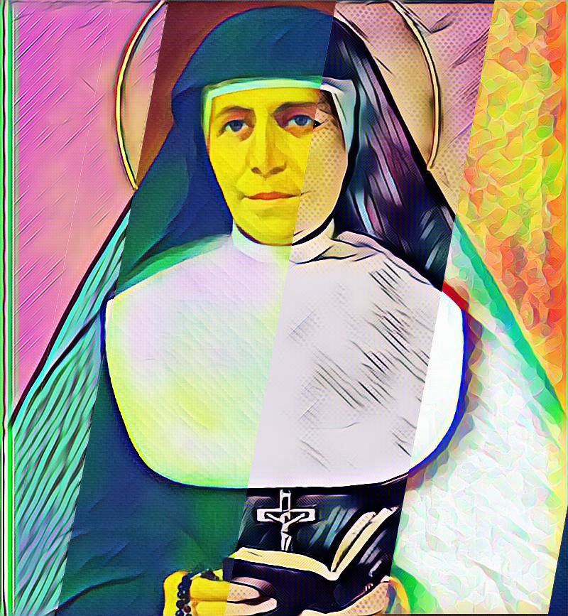
HISTORIA

Slide 13

AÑO 2021
JÓVENES PORTADORES DE LA LUZ, DESDE UNA VOCACIÓN

Slide 14
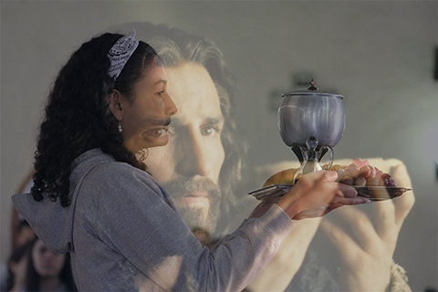
ILUMINACIÓN BÍBLICA
(Lc 24,13-35)
««Se les abrieron los ojos»
(Lc 24,31)
Claves de lectura fundamentales del tema sinodal.

Slide 15

VALOR:
RECONOCER
Acoger la consigna “A TI TE LAS CONFÍO”
GESTO:
CUIDAR del otro y de la casa común.
EXPERIENCIA:

Slide 16
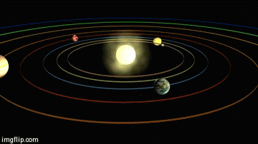
RUTAS FORMATIVAS
2
1
Respondo con libertad al llamado, digo sí
Vivo con apertura el arte de discernir
3
Cuido de los otros y de la casa común, decido ser feliz.

Slide 17
ESPIRITUALIDAD

Slide 18

AÑO 2022
JÓVENES PORTADORES DE LA LUZ, DISCIPULOS PARA SIEMPRE

Slide 19
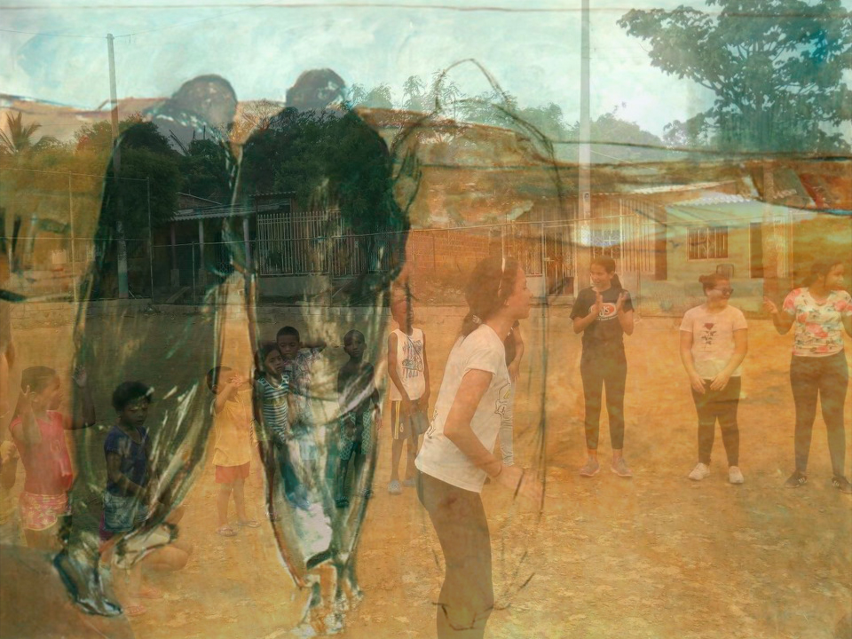
ILUMINACIÓN BÍBLICA
(Lc 24,13-35)
««Al momento se pusieron en camino»
(Lc 24,33),
Recoge las opciones para una conversión espiritual, pastoral y misionera.

Slide 20

VALOR:
La ENTREGA
PROYECTAR CON AUDACIA EL FUTURO
GESTO:
Con los jóvenes, SER IGLESIA EN SALIDA
EXPERIENCIA:

Slide 21

RUTAS FORMATIVAS
2
1
Caminemos juntos en la cotidianidad.
Caminemos juntos, para construir Iglesia y sociedad.
3
Caminemos juntos,
¡Es el tiempo de brillar!

Slide 22
PEDAGoGíA

Slide 23
¡Que el Señor y María Santísima nos iluminen para desarrollar juntas este proyecto pastoral en el corazón de nuestras Comunidades Educativas y en nuestros niños y jóvenes!

